Slide 1


সত্যই সুন্দর সু-শিক্ষাই জাতির মেরুদন্ড
গল্পে গল্পে গণিত শিখি
শর্ট টেকনিক
সহজে
মনে রাখার
ট্রিকস!
পূর্ণসংখ‌্যা
৩য় অ‌ধ্যায়
মামুন স্যারের
10 minuteTeaching
Class Six
05

Slide 2
প্রশ্নঃ সংখ্যারেখা ব্যবহার না করে $\left(−2\right)+8+\left(−4\right)$যোগফল নির্নয় কর।
গুরুত্বপূর্ণ তত্ত্ব
+ গুন + = +
+গুন - = -
- গুন + = -
- গুন - = +

Slide 3
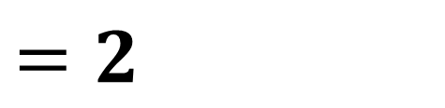
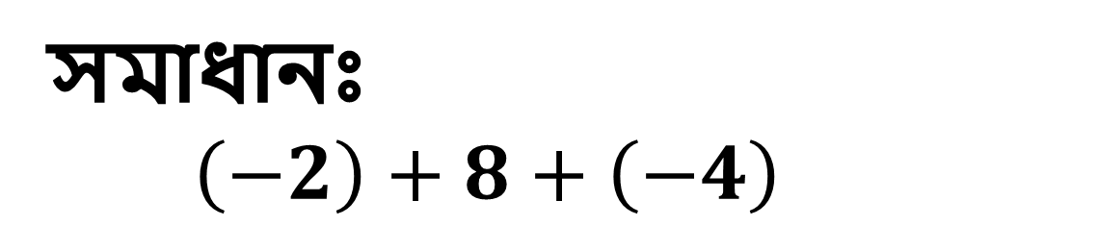
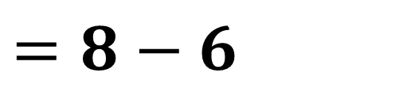
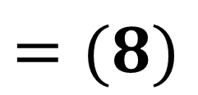
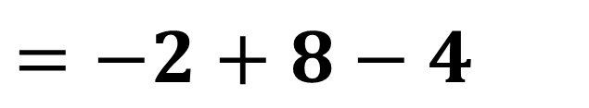
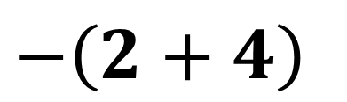
প্রশ্নঃ সংখ্যারেখা ব্যবহার না করে $\left(−2\right)+8+\left(−4\right)$যোগফল নির্নয় কর।
সমাধানঃ
$\left(−2\right)+8+\left(−4\right)$
$$=−2+8−4$$
প্রথমে ব্রাকেটের বাম পাশের চিহ্ন এবং ব্রাকেটের ভিতরে সংখ্যার বাম পাশের চিহ্ন গুন করে ব্রাকেট উঠিয়ে দিতে হয়।
$$=(8)$$
$$−\left(2+4\right)$$
তারপর যোগের সবগুলোকে প্রথম ব্রাকেটের ভিতরে যোগ আকারে লিখব
অতঃপর বিয়োগ চিহ্ন দিয়ে বিয়োগের সবগুলোকে প্রথম ব্রাকেটের ভিতরে যোগ আকারে লিখব
$$=8−6$$
যোগ করার পর উভয়ের ব্রাকেট উঠিয়ে দিব
$$=2$$
এরপর বিয়োগ ফল নামাব
এরপর বড় সংখ্যার সাথে যে চিহ্ন থাকবে সেটা বসাব

Slide 4
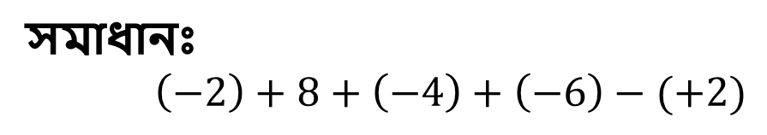
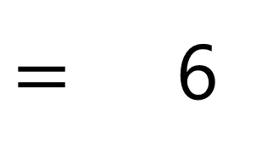
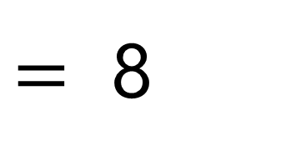
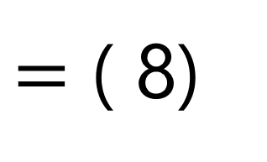
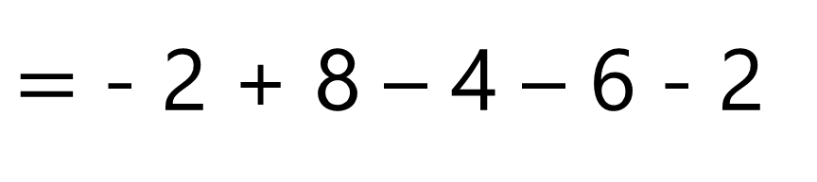
প্রশ্নঃ সংখ্যারেখা ব্যবহার না করে $\left(−2\right)+8+\left(−4\right)+\left(−6\right)−(+2)$যোগফল নির্নয় কর।
সমাধানঃ
$\left(−2\right)+8+\left(−4\right)+\left(−6\right)−(+2)$
$=$ - 2 + 8 – 4 – 6 - 2
প্রথমে ব্রাকেটের বাম পাশের চিহ্ন এবং ব্রাকেটের ভিতরে সংখ্যার বাম পাশের চিহ্ন গুন করে ব্রাকেট উঠিয়ে দিতে হয়।
$=$ ( 8)
–(2 + 4 + 6 + 2)
তারপর যোগের সবগুলোকে প্রথম ব্রাকেটের ভিতরে যোগ আকারে লিখব
অতঃপর বিয়োগ চিহ্ন দিয়ে বিয়োগের সবগুলোকে প্রথম ব্রাকেটের ভিতরে যোগ আকারে লিখব
$=$ 8
–
14
–
যোগ করার পর উভয়ের ব্রাকেট উঠিয়ে দিব
$=$ 6
এরপর বিয়োগ ফল নামাব
এরপর বড় সংখ্যার সাথে যে চিহ্ন থাকবে সেটা বসাব

Slide 5
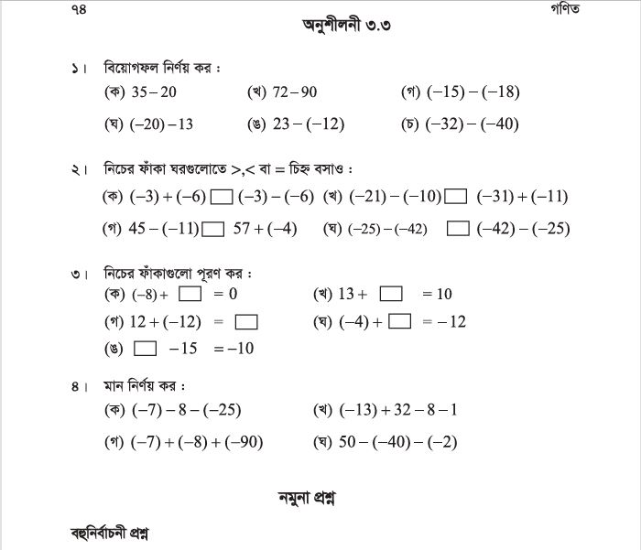
পরবর্তী ক্লাসে যা থাকবে!!!
ক্লাসটি দেখার জন্য এখনই
চ্যানেলটি সাবস্ক্রাইব করুন

